Slide 1

Особенности изучения углубленного курса физики при методической поддержке образовательного центра «Сириус».
МБОУ "Нижнесортымская СОШ"

Slide 2
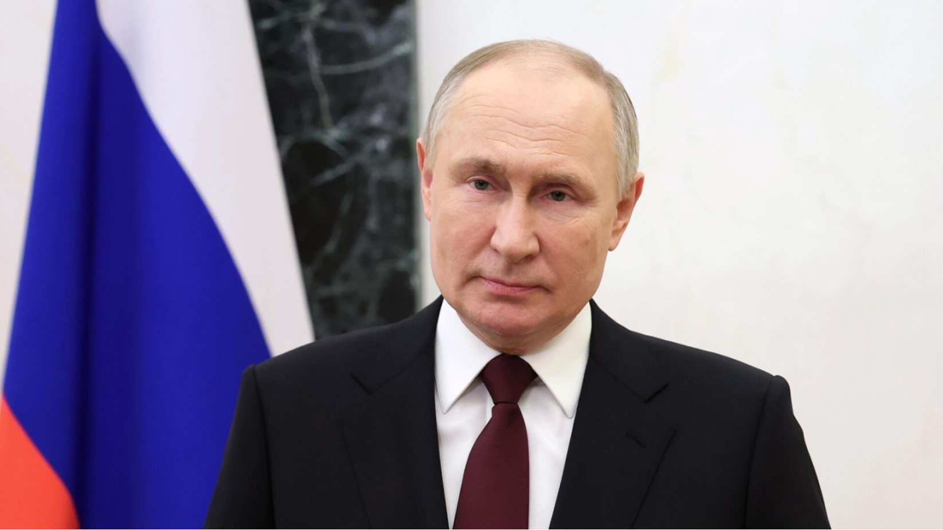

Образовательный Фонд «Талант и успех» учрежден в декабре 2014 года по инициативе Президента Российской Федерации В. В. Путина, возглавляющего Попечительский совет Фонда.
В 2015 году Фонд открыл на базе олимпийской инфраструктуры Сочи Образовательный центр «Сириус»

Slide 3

Цель ОЦ "СИРИУС"
раннее выявление, развитие и дальнейшая профессиональная поддержка детей, проявивших выдающиеся способности

Slide 4

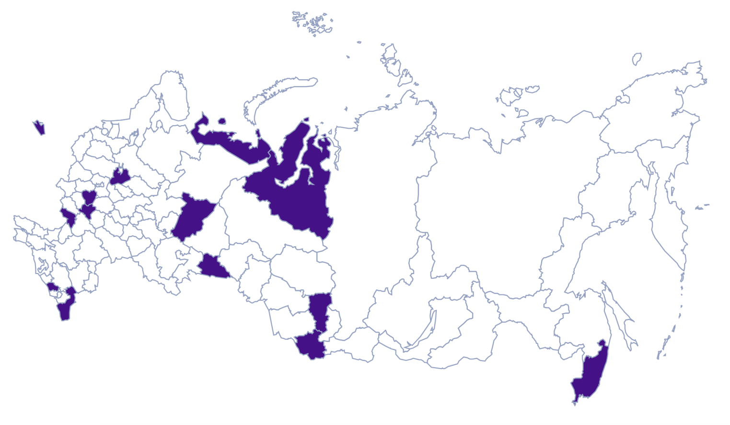
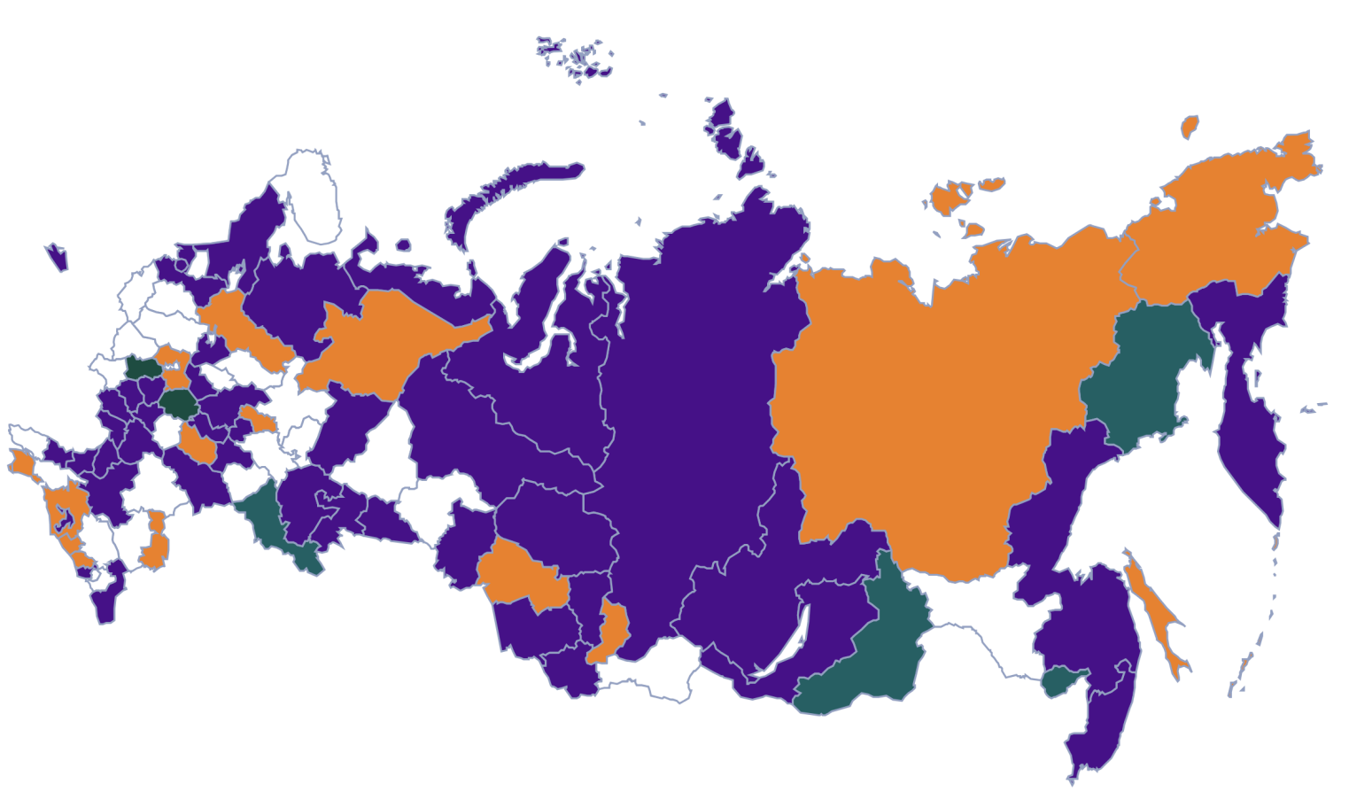
Развитие проекта
38 школ из 14 регионов
2023 – 2024 гг
2025 – 2026 гг
Более 200 школ из 44 регионов

Slide 5

Миссия и цель
Миссия: воспитание научно-технических кадров для региональной экономики.
Цель: создание сети ведущих образовательных организаций, реализующих системное углубленное естественно-научное и техническое образование.

Slide 6
Особенность углубленного изучения физики
Качественный контент: от теории к олимпиадному мышлению;
Методическая поддержка и разгрузка учителя;
Проектные методы и связь с промышленностью;
Непрерывность: от 7 класса до поступления;

Slide 7
1. Качественный контент: от теории к олимпиадному мышлению

Slide 8
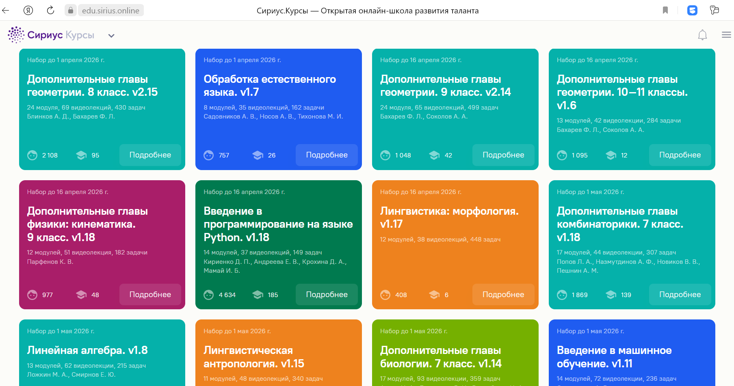
Онлайн-школа «Сириус.Курсы»

Slide 9
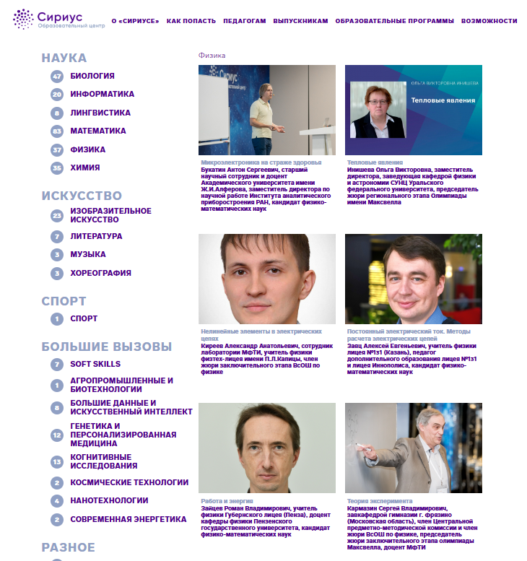
Видеолекции СИРИУС

Slide 10
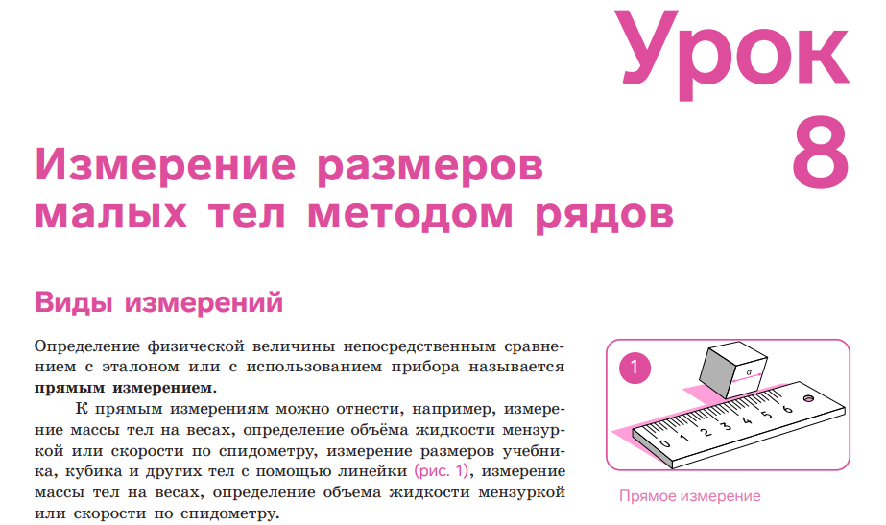
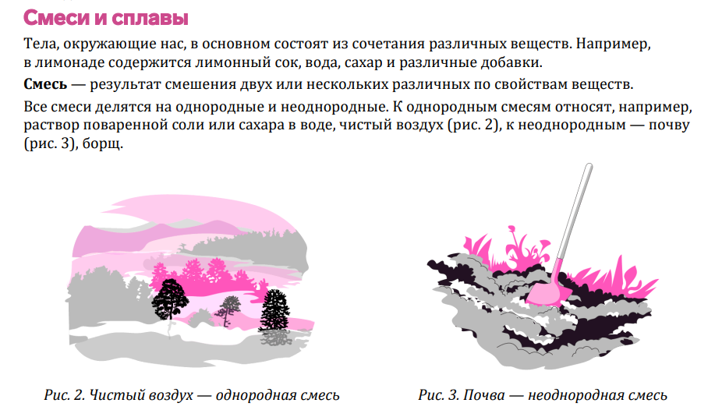
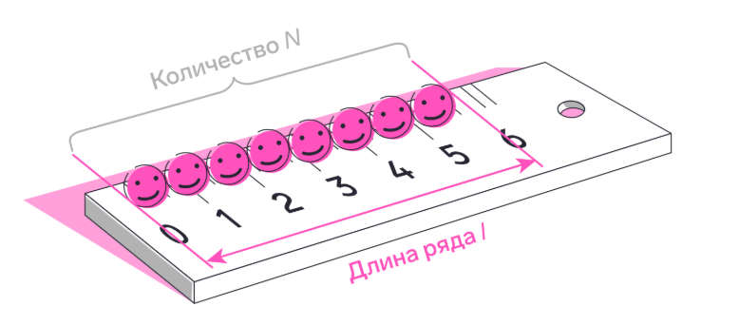

Slide 11
Олимпиадный тренажер

Slide 12
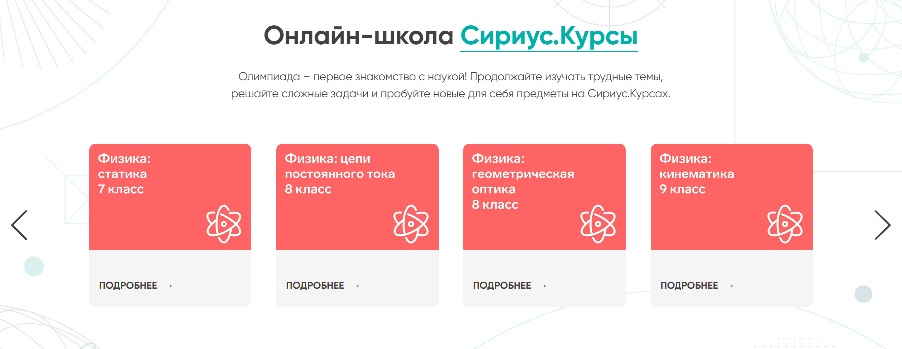

Slide 13

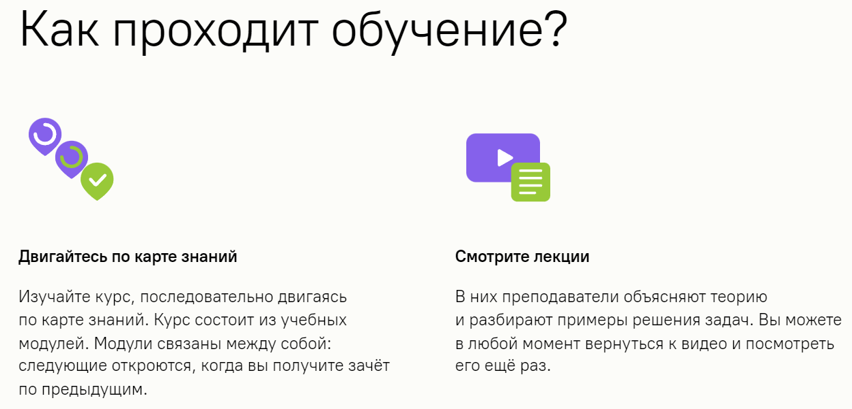

Slide 14
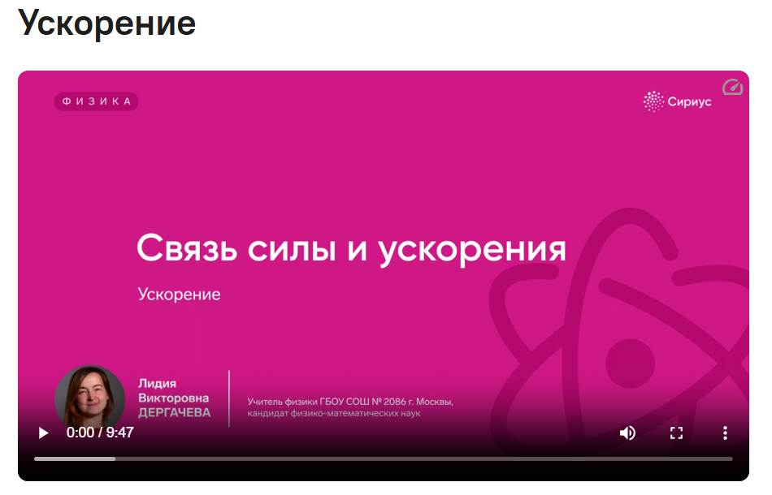
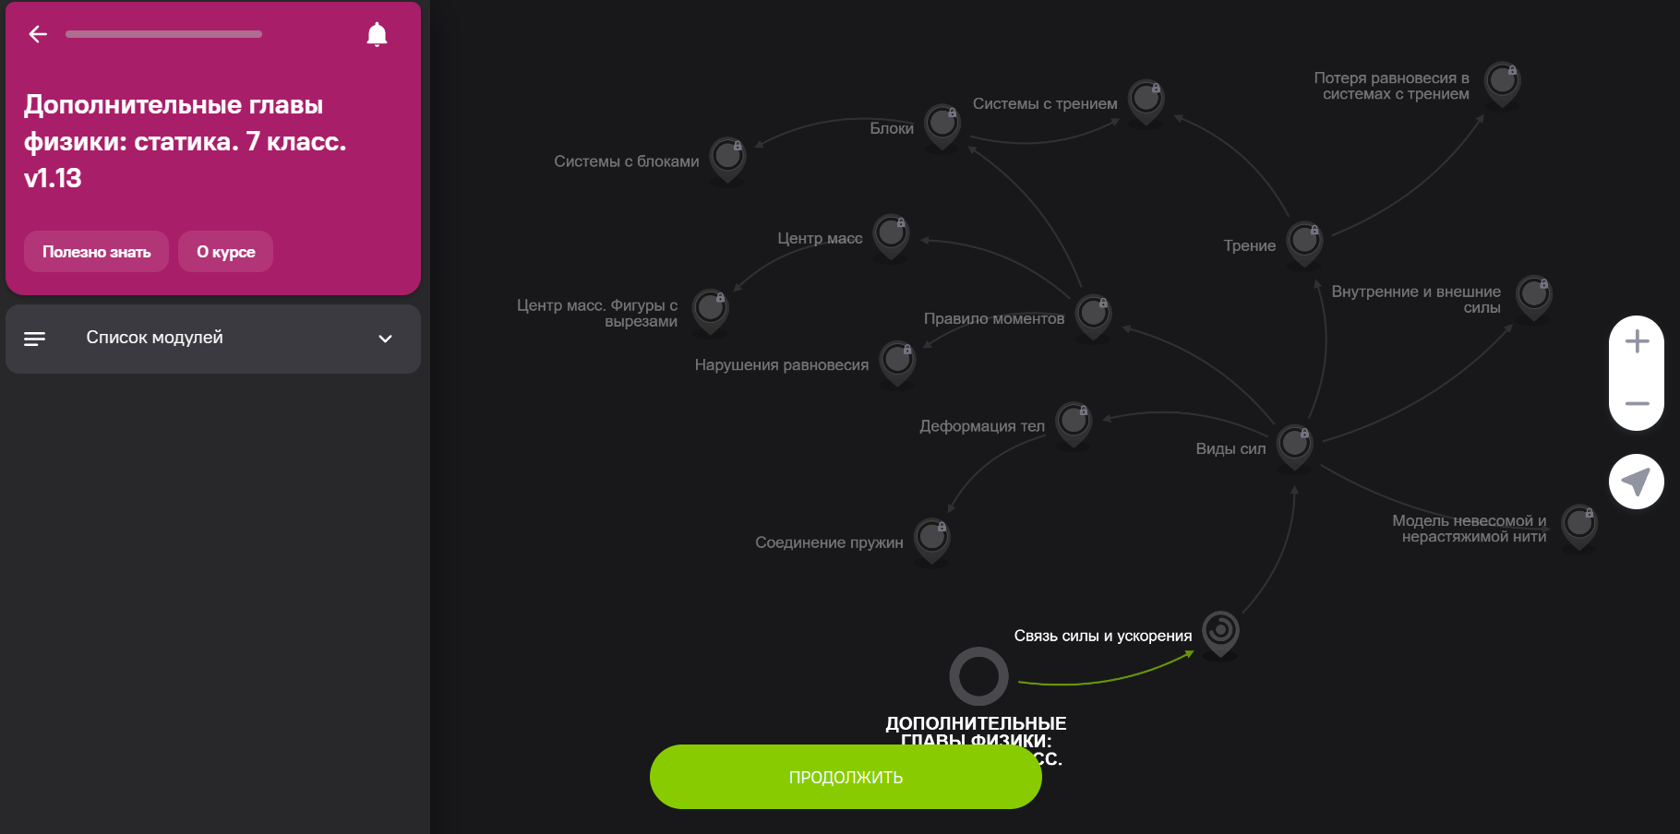

Slide 15
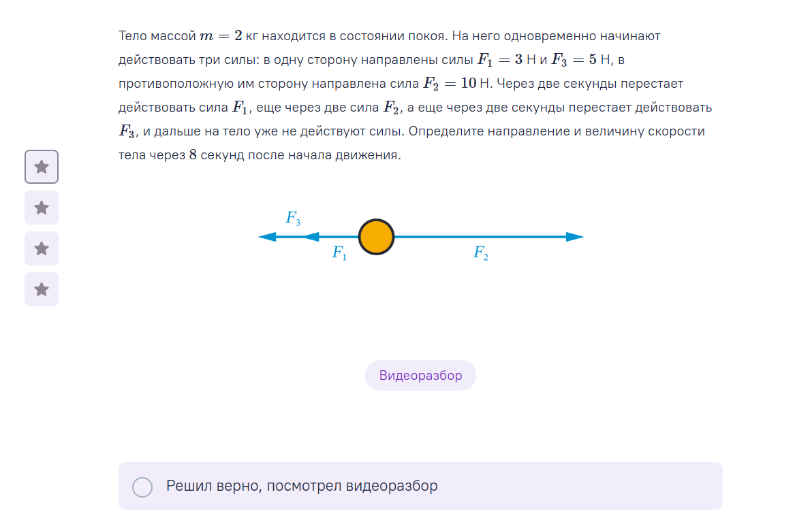

Slide 16

Неделя современной энергетики

Slide 17
В программе Недели были предусмотрены следующие мероприятия:
видеолекция «Как школьные знания помогают ответить на большие вызовы в современной энергетике»
конкурс плакатов «Механизмы будущего»
квиз «Энергия вокруг нас»
интеллектуальная командная игра для старшеклассников
сборка макета электростанции
олимпиада «Современная энергетика»

Slide 18
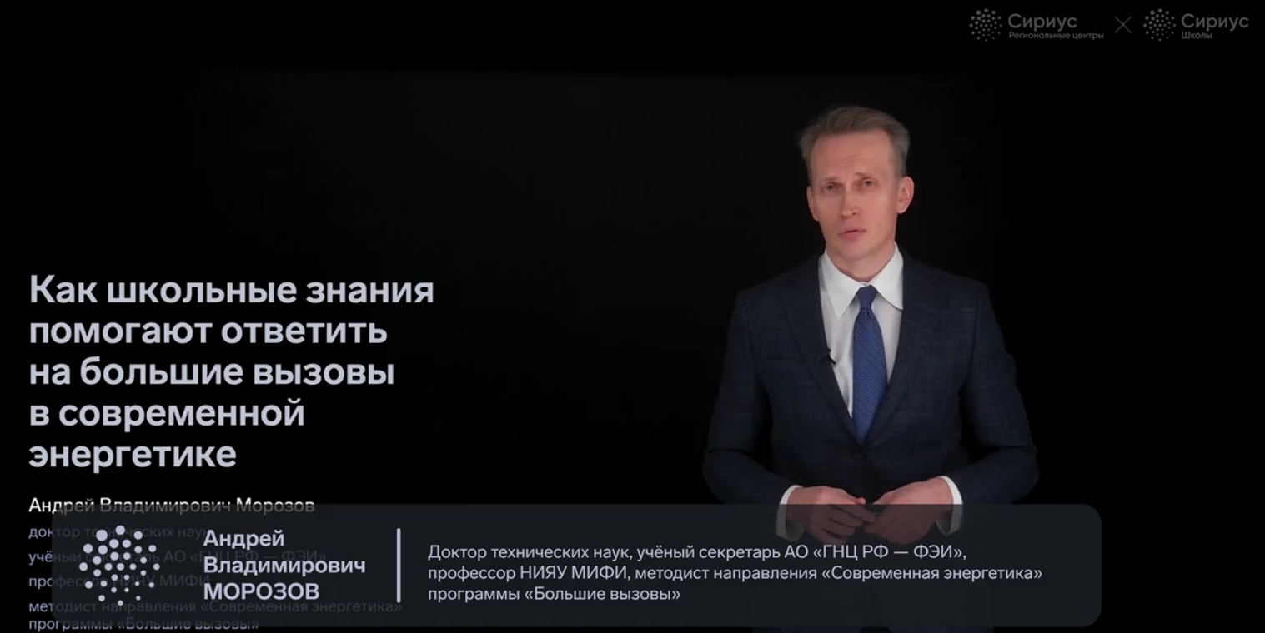
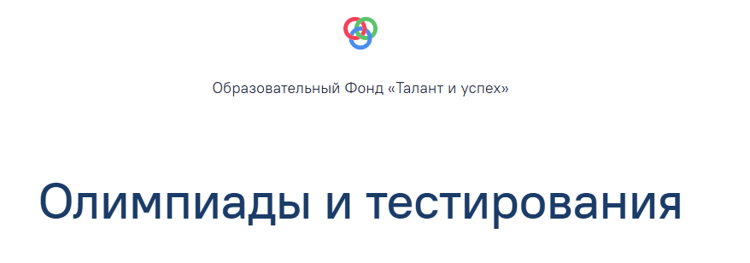

Slide 19
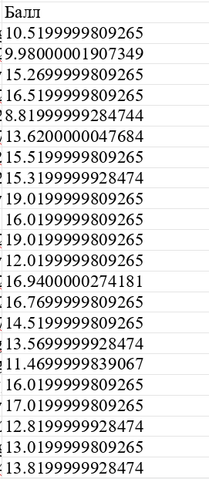
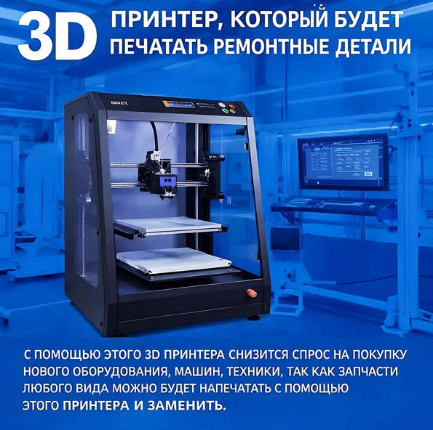
Результаты учащихся
Плакат, созданный с помощью ИИ.
Результаты олимпиады

Slide 20
2. Методическая свобода и разгрузка учителя

Slide 21
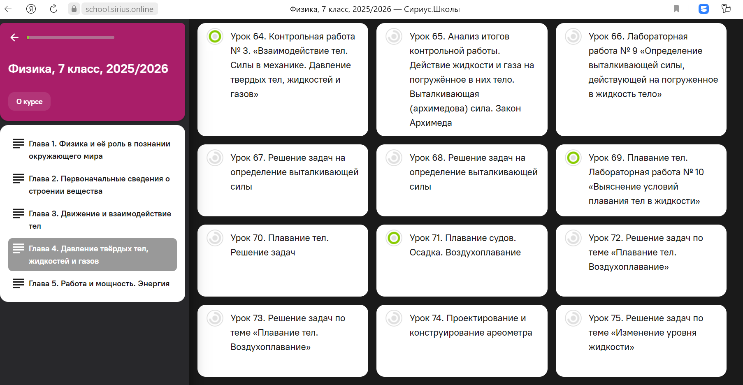
Изучение теоретического материала на сайте СИРИУС

Slide 22
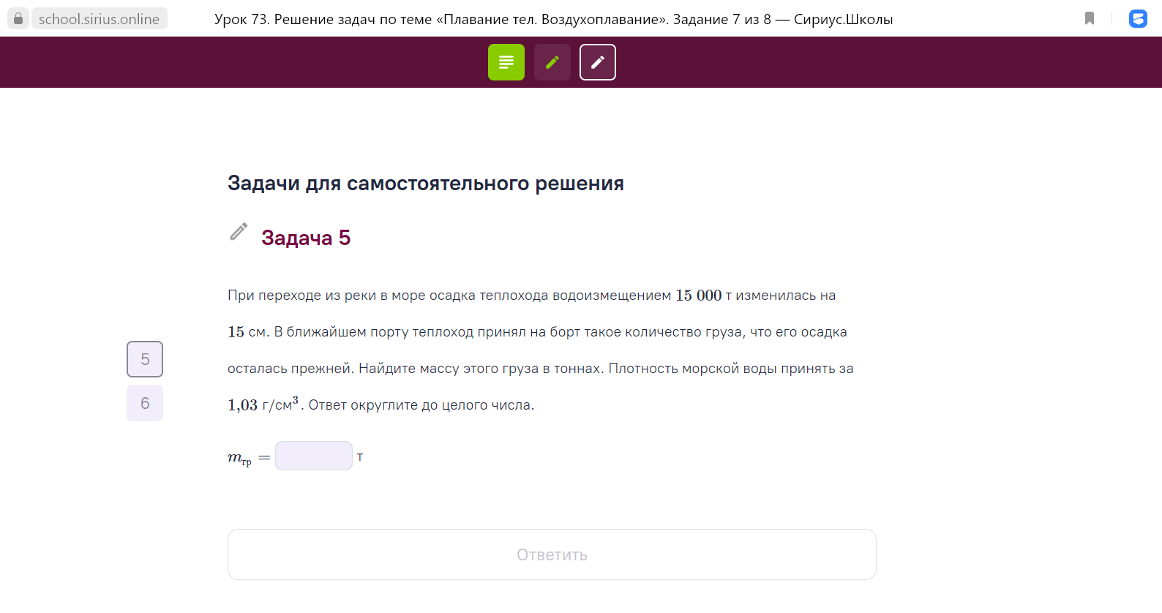
Практические работы после изучения тем

Slide 23
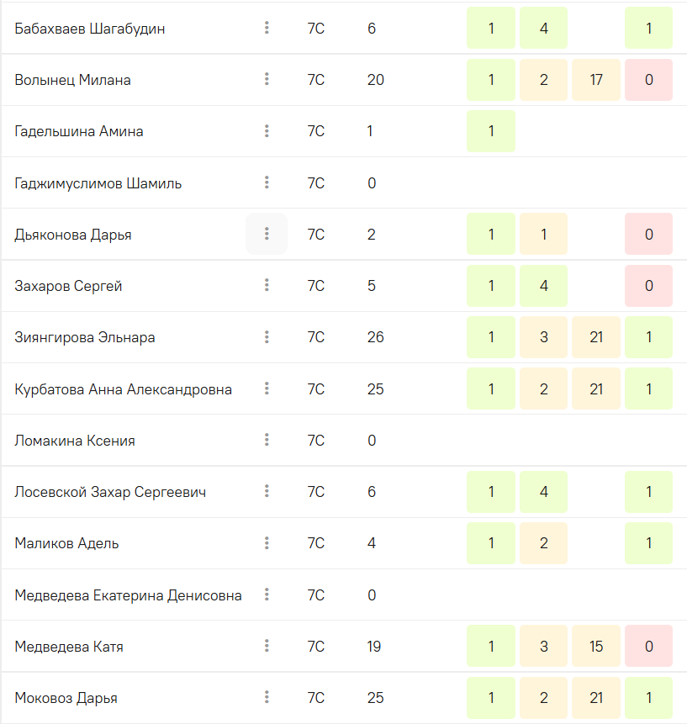
Автоматизированная проверка

Slide 24
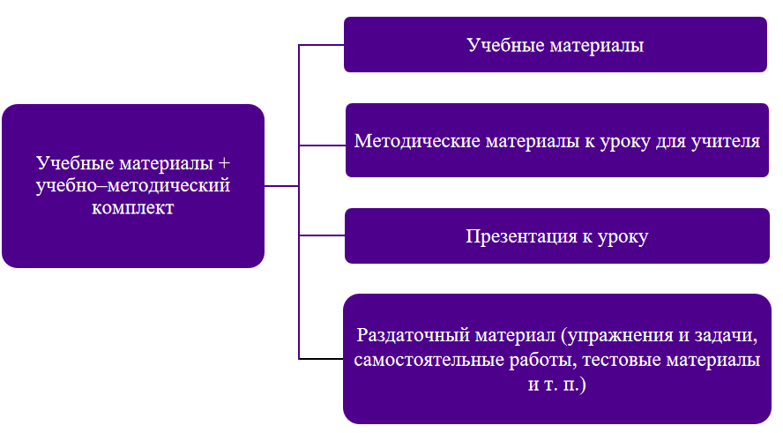
Структура модуля

Slide 25
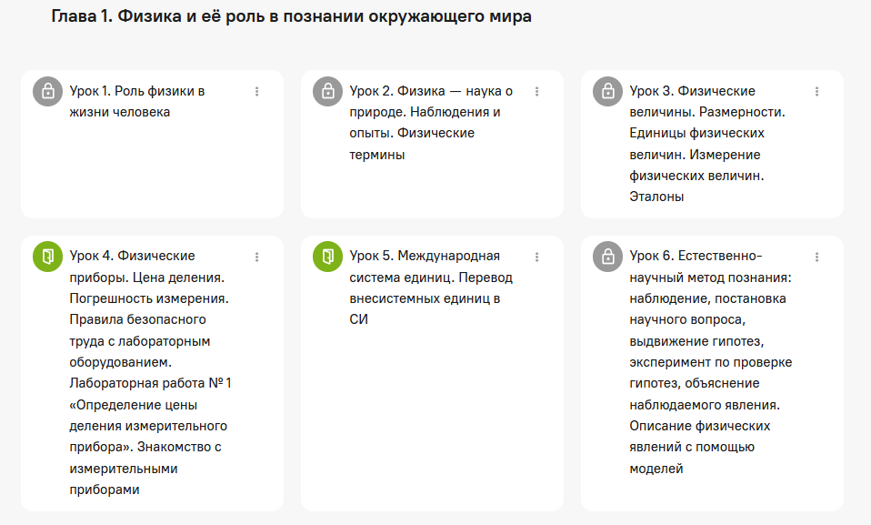
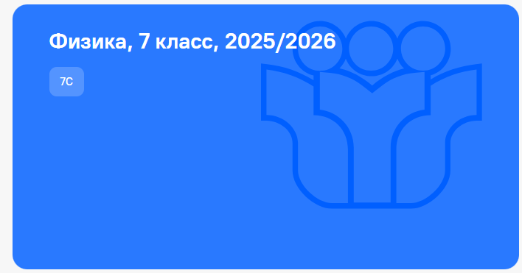
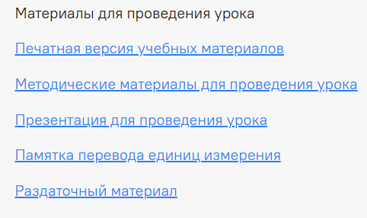

Slide 26
3. Проектный метод и связь с промышленностью

Slide 27
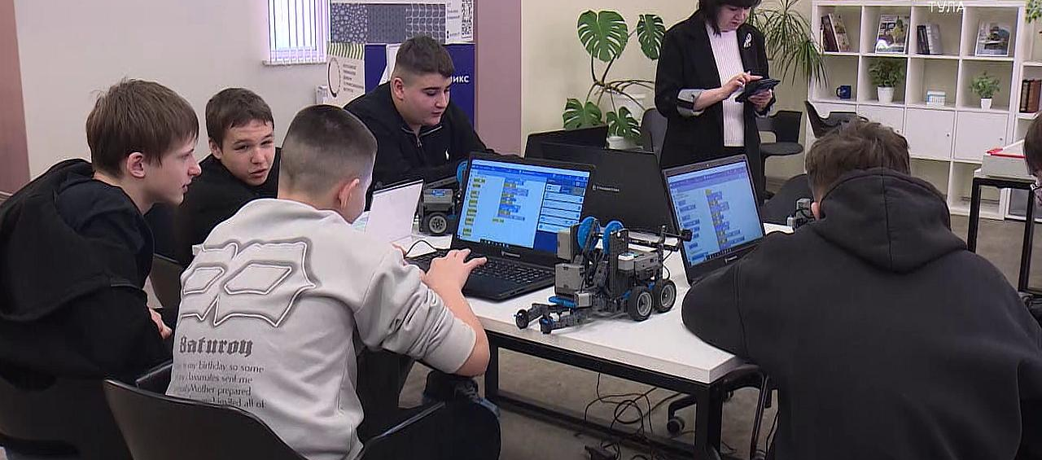
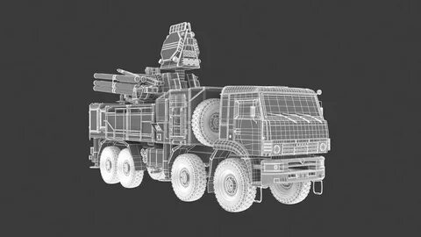
Тульская область

Slide 28
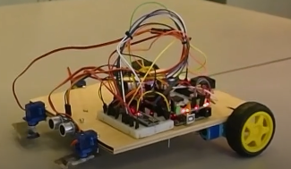
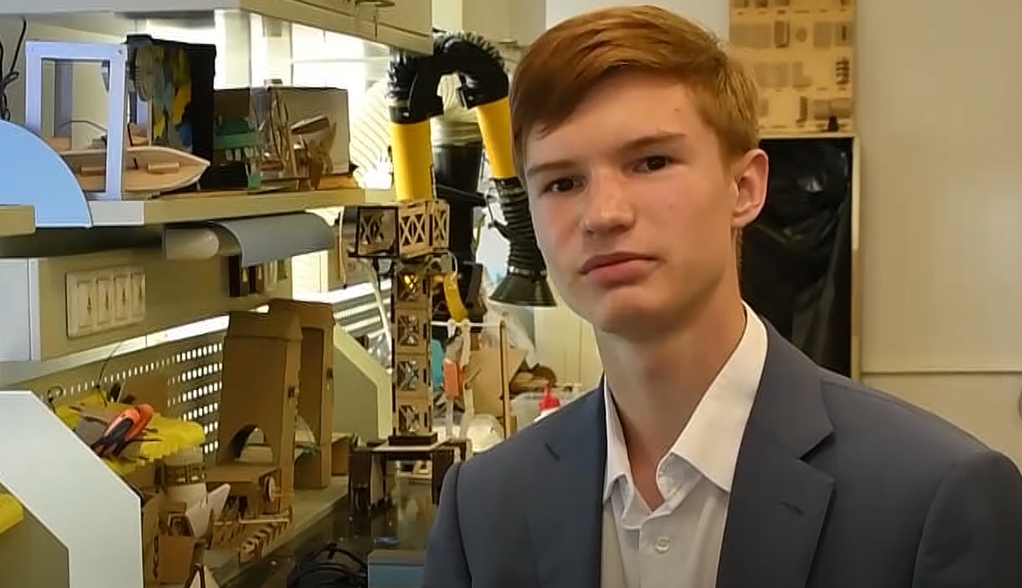
Кемеровская область
Робот для очистки труб от осадка фосфорной кислоты
Дмитрий Симаков

Slide 29
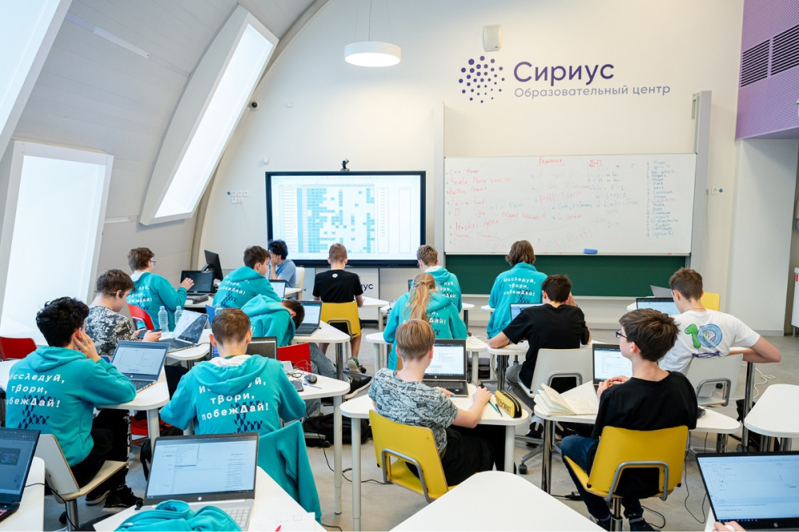
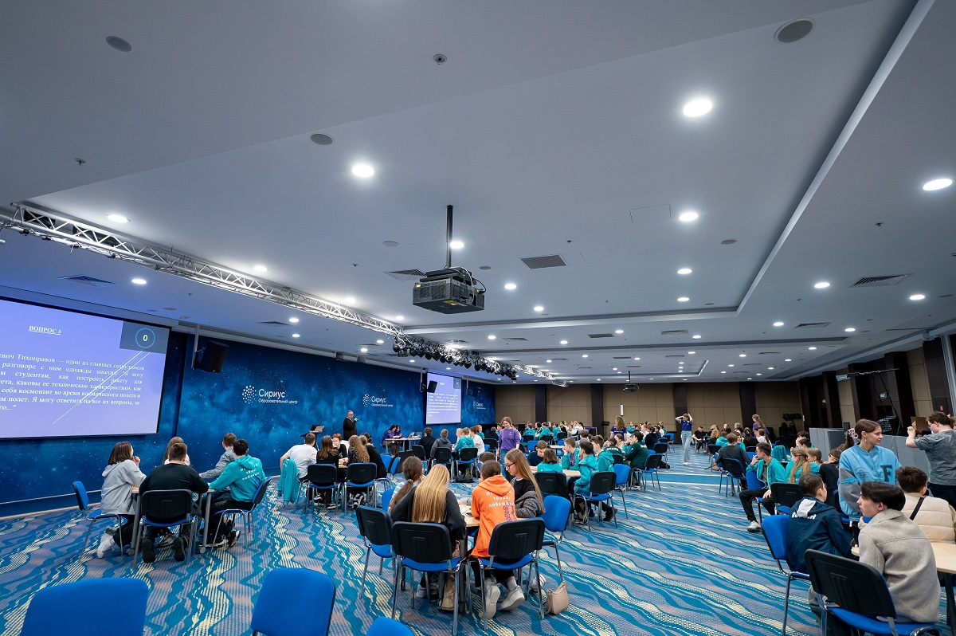
Среда вуза и производства

Slide 30
4. Непрерывность: от 7 класса до поступления

Slide 31
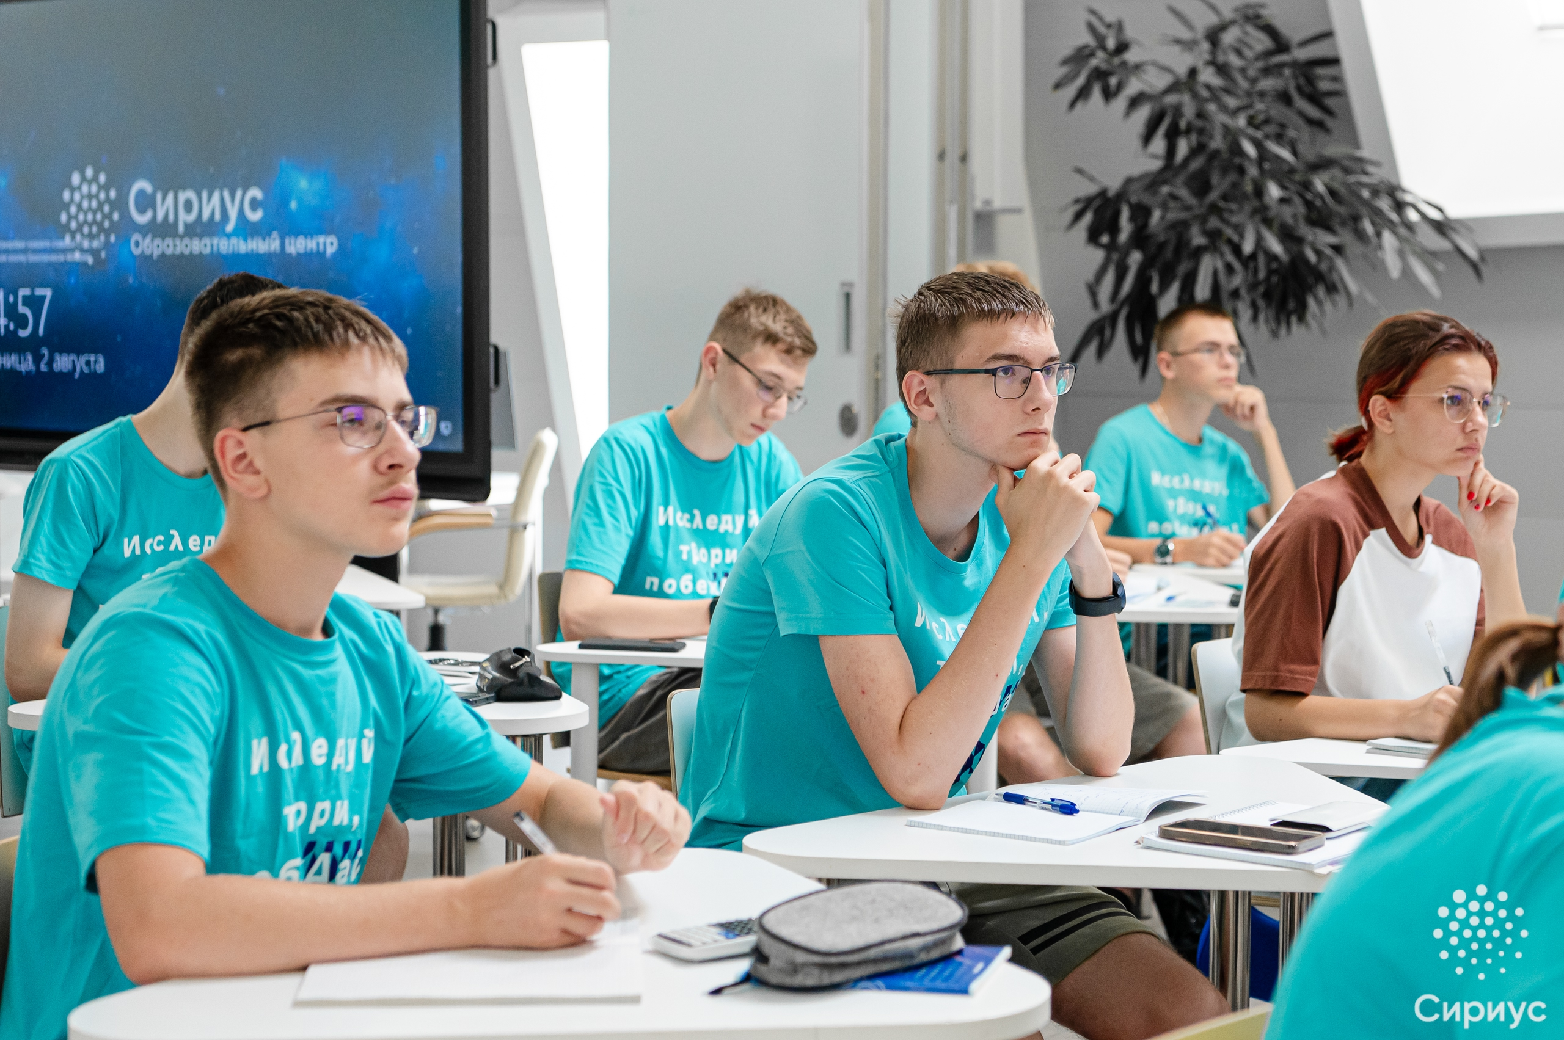
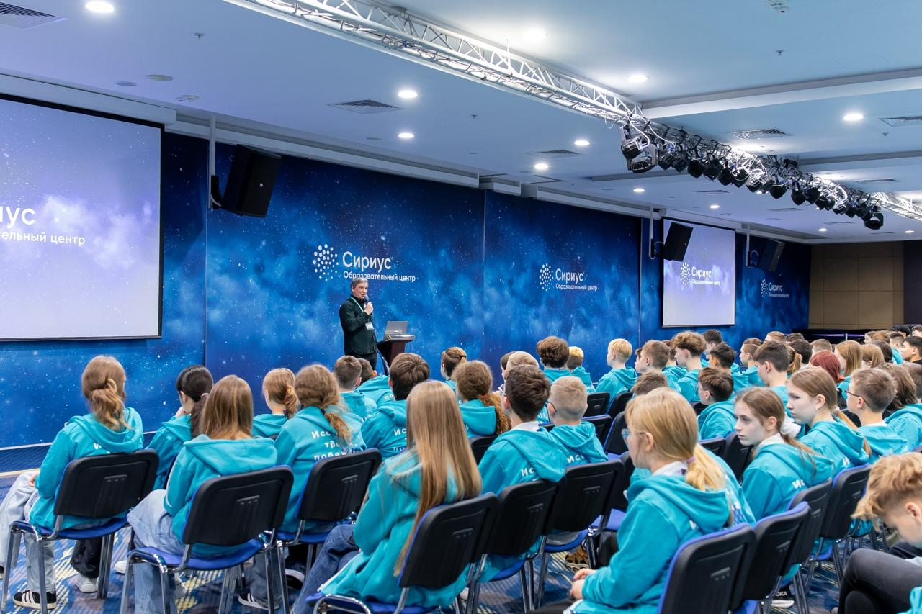

Slide 32
5. Кадровый модуль: Повышение квалификации учителей

Slide 33
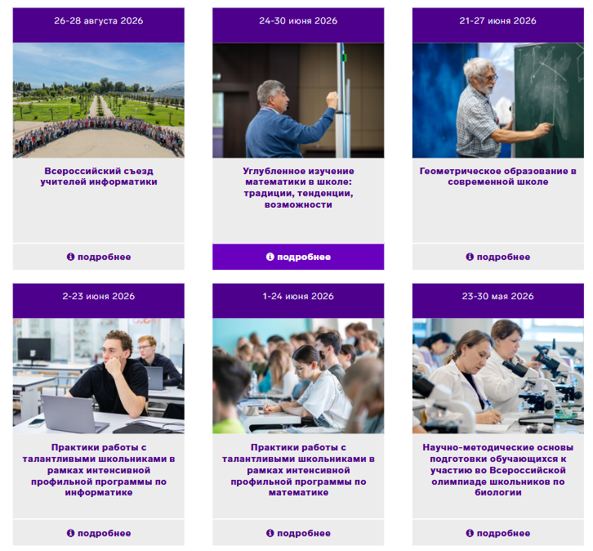
Образовательные программы для педагогов

Slide 34
СПАСИБО ЗА ВНИМАНИЕ

